Slide 1
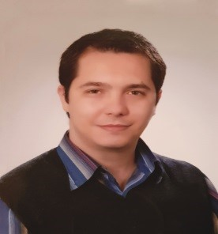


www.burkon.com
Online
Kongre ve Toplantı
http://demo.burkon.online

Slide 2
Online Kongre İşleyişi
Kongre kayıtlarının alınması web sitesi ile başlıyor. Katılımcılar online olarak veya sponsorları üzerinden kayıt işlemlerini yaptırabiliyorlar. Kayıt için sadece E-mail adresleri yeterli oluyor.
01
Tüm oturumlar otomatik olarak video formatında kayıt edebiliyor ve print screen ile panelistlerin anlık fotoğrafları çekilebiliyor.
03
03
01
05
05
İnteraktif İşlemler
KAYIT İŞLEMİ
Kongre sonrası web sitesi üzerinden kongre videolarına, resimlerine, sunularına ve sertifikalarına erişim sağlayabiliyorlar.
Kongre
Sonrası
04
Güvenlik
02
02
04
KATILIM
Katılımcılar veya panelistler E-mail adreslerine gönderilen şifre ile Online Kongre web sitesi üzerinden katılım yapabiliyorlar. Oturumlarda Zoom alt yapısını kullandığımız için panelistler, katılımcılar tarafından istenmeyen seslerin gelmesi gibi etkilere maruz kalmıyorlar.
Online katılımcılar kayıt oldukları E-mail adresine gelen şifre ile giriş yapabiliyorlar. Bu şifreyi başka bir kişiye gönderseler bile aynı anda sadece bir kullanıcı online olarak izleme imkanına sahip olabiliyor.

Slide 3
Atrium
Görselliği ile online platformda gerçeklik hissini uyandırmaktadır.
Tüm interaktif alanlara direk erişim imkanı bulunmaktadır.
  Toplantı Salonları
  Stant Alanı
  Poster Alanı
  Kongre Kafe
  Sunu Teslim
  Sertifika İşlemleri
  Online Destek Hizmetleri
Sponsorların stantlarına direk olarak erişim imkanı ve reklam alanlarını içermektedir.
Kayıt Masası, Danışma ve Teknik Destek masaları kongre süresince hizmet vermektedir.
İstenir ise fuaye alanında bulunan video alanında kongrenin kısa tanıtım videosu eklenme imkanı bulunmaktadır.

Slide 4
Teşekkürler

